Slide 1
Анализ текста и его информационная переработка при подготовке к написанию сочинения – рассуждения при подготовке к ОГЭ
Учитель русского языка и литературы МБОУ
«Гвардейская школа-гимназия №3»
Поврачева Зинаида Анатольевна

Slide 2
Задачи:
1. Анализировать текст
2. Рассмотреть виды сочинений
3. Структурировать эффективные приемы и методы работы с текстом

Slide 3
Работа с текстом
1. Понимать основную мысль текста
2. Уметь создавать собственное письменное высказывание на основе прочитанного по заданным параметрам.
3. Устанавливать авторскую позицию в тексте
4. Выражать свое отношение к теме текста и формировать свою позицию по данной теме.
5. Логически последовательно излагать свою точку зрения.

Slide 4
Схема построения сочинения - рассуждения:
• Тезис
• Аргумент
• Вывод
• Абзацы в тексте

Slide 5


Критерии оценивания заданий
9.1, 9.2, 9.3
Ссылка :
https://vpr-ege.ru/russkij-yazyk/998-kriterii-otsenivaniya-oge-po-russkomu-yazyku-2021-god

Slide 6

Использование клише

Slide 7
Речевые клише
Автор цитаты: лингвист, ученый, языковед, автор высказывания, филолог
Деятельность: утверждает, считает, пишет, рассуждает
Высказывание: цитата, мысль, суждение, мнение, слова
Оценка высказывания: понятно, справедливо, верно, неоспоримо, бесспорно
Вступление
Автор пишет ….
Как отмечает …..
Бесспорно мнение автора о том, что …
Я полностью согласен с ….
Попробую доказать это мысль примерами из текста

Slide 8
/Речевые клише/
Основная часть
Прекрасным подтверждением этой мысли является текст….
Пример можно найти в предложении ….
Рассмотрим предложение ….
Заключение
Таким образом….
Итак ….
В заключение ….
Нам удалось доказать….

Slide 9
Особенности каждого вида сочинения
а) алгоритм выбора задания
б) отбор языкового материала

Slide 10
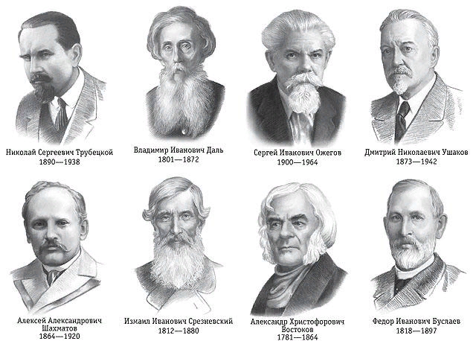

Задание 9.1 предполагает комментарий слов известных ученых - лингвистов, писателя, публициста о русском языке. Основная задача – раскрыть смысл высказывания, опираясь на конкретный языковой материал.

Slide 11

Задание 9.2 проверяет умение самостоятельно интерпретировать смысл ключевого фрагмента текста

Slide 12
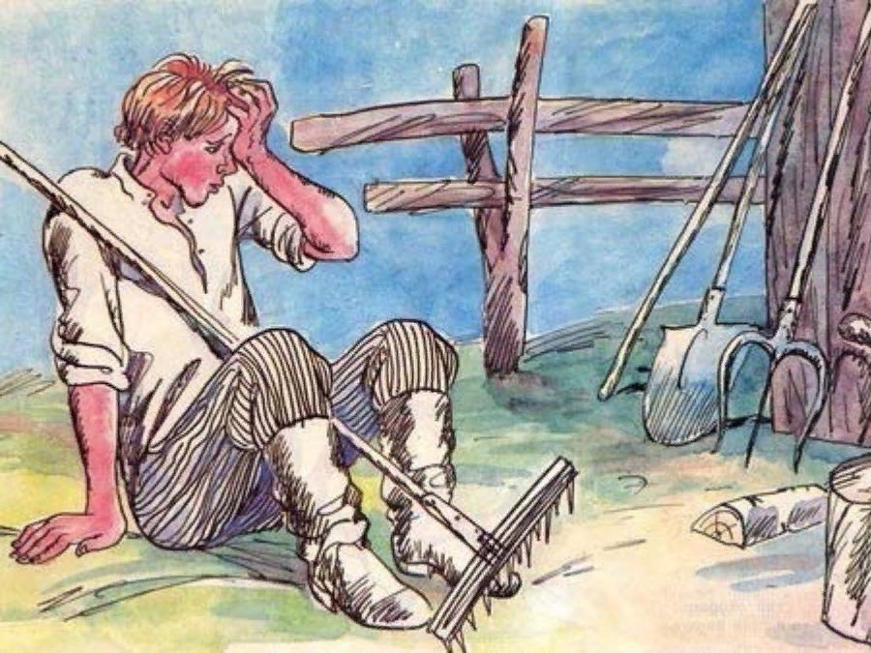
Задание 9.3 предполагает написание сочинения – рассуждения на морально – этическую тему с опорой на предложенный текст и собственный жизненный опыт.

Slide 13

Эффективные приемы и методы технологии критического мышления. Использование данной стратегии ориентировано на развитие навыков работы с текстом.

Slide 14

Критическое мышление включает в себя умение прогнозировать ситуацию, наблюдать, обобщать, сравнивать, устанавливать связи, выявлять причины.

Slide 15
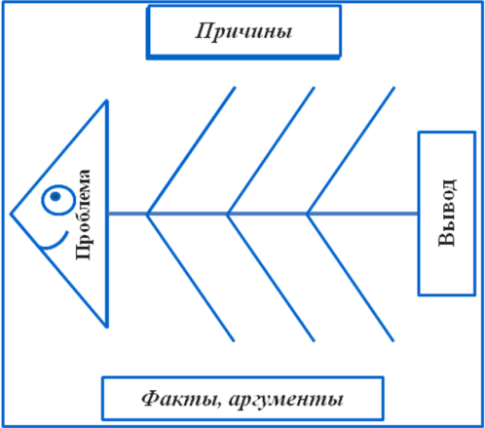
Прием «Фишбоун» (рыбий скелет)направлен на развитие критического мышления учащихся в наглядно-содержательной форме. Наиболее эффективен при подготовке к написанию сочинения на лингвистическую тему.

Slide 16
Прием «Перекрестная наметка идей» - это генерирование многочисленных идей по изучаемой теме и решений по заданной проблеме.
Его использование уместно при подготовке к написанию сочинения 9.3

Slide 17

Прием «Чтение с остановками», его использование способствует формированию представления школьника о структуре сочинения, соразмерности структурных частей.

Slide 18
Прием «Синквейн»
Этот прием может стать продуктивным приемом в написании вступления к сочинению.
Структура синквейна:
1 стр. – существительное – тема
2 стр. – 2 прилагательных – описание
3 стр. – 3 глагола – описание действий
4 стр. - фраза из нескольких слов, отражающая личное отношение автора
5 стр. – слово, реализующее тему

Slide 19

Работая над сочинением по заданному тексту, нельзя обойтись без традиционного комплексного анализа текста, без комментированного чтения!

Slide 20

Что поможет ему на основном государственном экзамене по русскому языку?
Выработка умений:
•Осуществление мыслительной работы с текстом
•Усвоение информации текста
•Проведение анализа текста
•Подготовка сообщения по теме
•Выделение главного, существенного

